Slide 2
Imagen
¡Dicen que NO hay una segunda oportunidad para CREAR una Buena Impresión!
La imagen es un conjunto de elementos que sí incluye:
Apariencia física (vestuario apropiado e higiene)
Actitud, nuestro lenguaje corporal
Comportamiento: cómo hablamos, el nivel de cortesía y educación.
En conclusión:
IMAGEN es cómo nos perciben las personas.

Slide 3
Cómo tener una imagen impecable
Vestuario
No es necesario gastar mucho dinero o ser un gurú de la moda para vestirnos adecuadamente, basta con vestirte de acuerdo a la ocasión y con el tipo de ropa de acuerdo a tu cuerpo.

Slide 4
Imagen para una
Presentación de
Negocios

Slide 5
Imagen para
Coctel

Slide 6
Imagen para Fiesta de Gala

Slide 7
Otros aspectos que cuidar:
Higiene
Cabello
Uñas
Maquillaje (en el caso de las mujeres)

Slide 8
Cuida la forma de hablar:
No importa solo el aspecto físico y el comportamiento, sino también la forma en que hablamos y nos expresamos; nuestro lenguaje debe ser:
Claro y con un léxico adecuado.

Slide 9
LA COMUNICACIÓN
La comunicación es vital tanto en nuestra vida personal como en nuestra vida profesional.
Algunas preguntas que nos podemos hacer:
¿sabes escuchar las insatisfacciones de las personas?
¿eres empático y amable con la gente?
¿Alguna vez has presenciado algún malentendido entre tu equipo generado por un problema de comunicación?

Slide 10
Los cinco sentidos que influyen en una comunicación persuasiva
Vista
Las personas visuales necesitan percibir el mensaje a través del sentido de la vista.
El mensaje debe ser visual, entrar por los ojos.
Tener vista para ver si el momento es adecuado.

Slide 11
Oído, saber escuchar.
Sin interrumpir ni prejuzgar.
Preguntar sinceramente para conocer la realidad y punto de vista de las otras personas.
Entender, empatizar y construir argumentos que permitan llegar a acuerdos, convencer, persuadir e influir en los demás.

Slide 12
Olfato
Se asocia con la intuición, saber interpretar ciertas señales.
Traducir el significado de los silencios, los gestos y las palabras.

Slide 13
Gusto
Todos tenemos un sabor favorito (dulce, salado, amargo…). En comunicación nos ocurre lo mismo.
Encontrar la manera de pasar el mensaje de acuerdo a como quiere ser recibido.

Slide 14
Tacto
El cómo transmites las cosas muchas veces es más importante que las palabras mismas:
Amabilidad, Asertividad, Empatía.

Slide 16
CÓMO SER UN BUEN ORADOR

Slide 17
CÓMO SER UN BUEN ORADOR
Los tres miedos de hablar en público.

Slide 18
Puntos para tener en cuenta…
Planea y organiza tu presentación.
Realiza contacto visual.
Ten un punto: apégate a él.
Habla claramente.
Que tu comunicación sea asertiva. Sea para uno o para un gran auditorio.

Slide 19
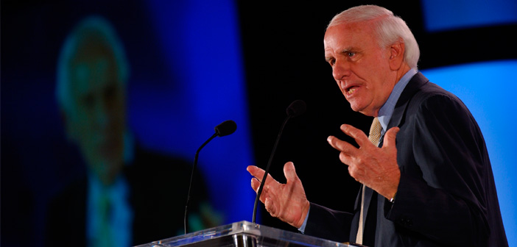
6. Ajusta tu discurso de acuerdo a tu audiencia o al Pin/Nivel más bajo que esté en la sala.
7. No utilices el mismo tono durante todo el discurso.
8. No seas condescendiente.
9. Sé interesante.

Slide 20
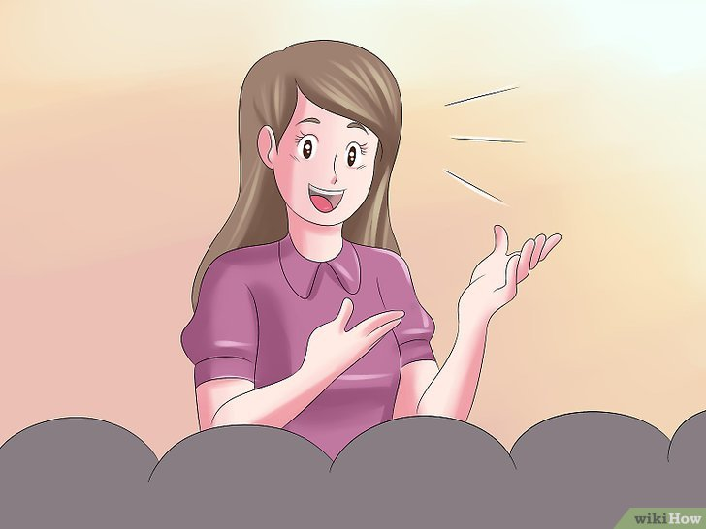
10. Sé honesto.
11. Sé amable, sigue los convencionalismos sociales, y sé racional.
12. ¡Utiliza tus manos y tu expresión corporal!
13. Observa videos de los grandes líderes en Herbalife que tú admiras.
14. Imagen.

Slide 21
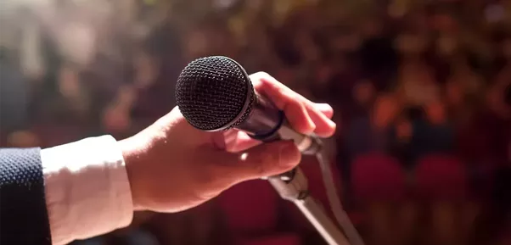
15. Elabora un plan de presentación escrito.
16. Sigue un orden.
17. Usa transiciones o vínculos.
18. Usa lenguaje y términos especiales.
19. Incluye preguntas.

Slide 22
20. Considera algunas anécdotas y chistes.
21. Enfócate en cómo vas a iniciar y en cómo vas a finalizar tu presentación.
22. Ten en cuenta el tiempo total y tiempo interno.
23. Realiza una revisión.

Slide 23
24. No sobreestimes la capacidad de atención de tu audiencia.
25. También es fácil dejarse llevar cuando eres importante. Si descuidas mucho la preparación del tema y de los pasos anteriores, y te confías en tu importancia para dirigir la atención de la audiencia, la audiencia se puede resentir. El público puede incluso trabajar para debilitar tu autoridad.

